Slide 1

Satisfacción del Pasajero de vuelo
(Proyecto Machine Learning)

Slide 2


El Dataset: Especificaciones Técnicas
He utilizado un dataset de 103.904 registros y 25 variables que tras un proceso de filtrado
se han quedado en 19.
Tipos de variables
1.Datos Demográficos: Edad y género.
2.Contexto de Viaje: Clase, tipo de viaje y distancia del vuelo.
3.Métricas de Servicio: críticas sobre los servicios ofrecidos por la aerolínea (Valoradas del 1 al 5).

Slide 3
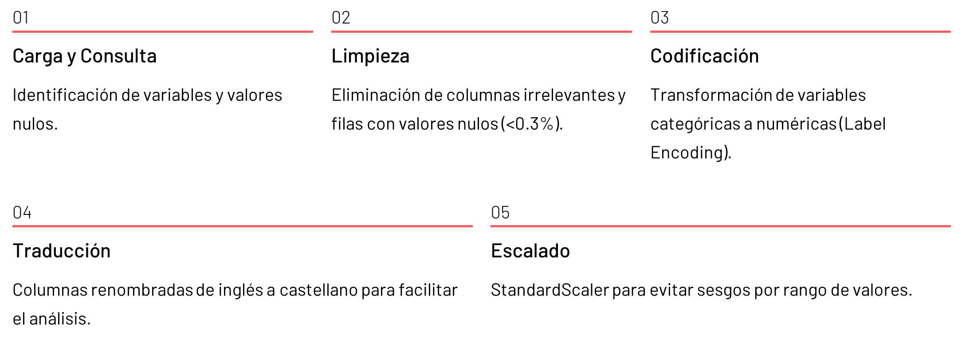
Limpieza y Preprocesamiento de datos

Slide 4
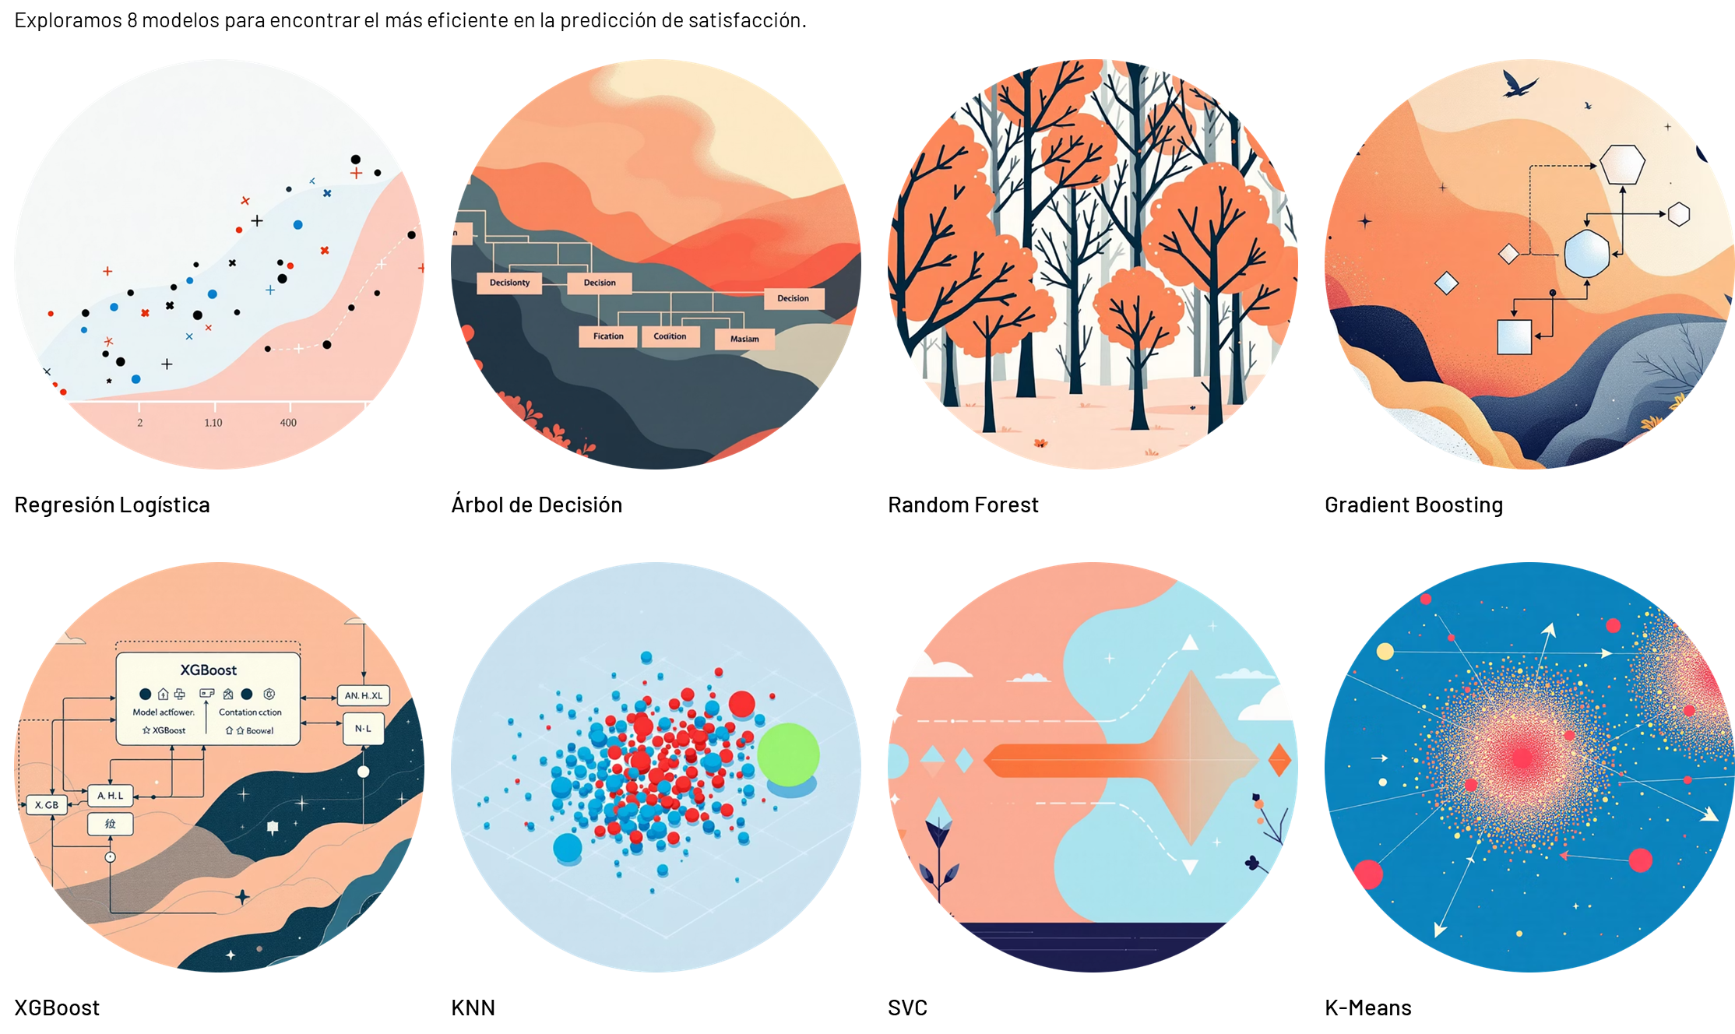
Modelos de Machine Learning Probados
Exploramos 8 modelos para encontrar el más eficiente en la predicción de satisfacción.

Slide 5
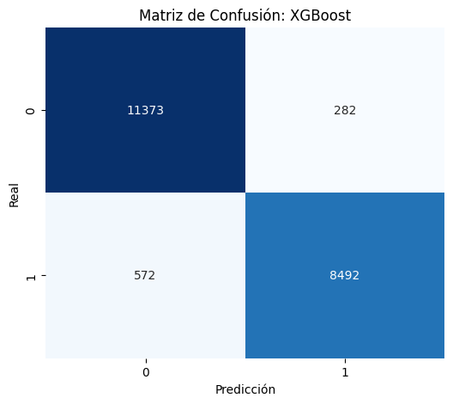
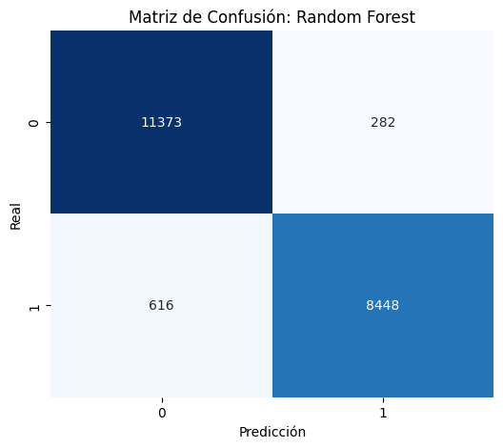
Resultados de Precisión de los Modelos
XGBoost
Random Forest
Accuracy: 0.9588
Accuracy: 0.9567
F1_Score: 0.9587
F1_Score: 0.9566

Slide 6
Gradient Boosting
Arbol de Decisión
Accuracy: 0.9554
Accuracy: 0.9416
F1_Score: 0.9553
F1_Score: 0.9416
K-Neighbors Classifier

Slide 7




Evaluación y Métricas Finales: XGBoost
El modelo XGBoost ha sido el seleccionado por su capacidad para manejar relaciones no lineales y su excelente rendimiento. Ofrece un equilibrio casi perfecto entre precisión y sensibilidad (Recall).
Alta Precisión
Gran Sensibilidad
Mínimo error en la predicción.
Identifica pasajeros insatisfechos.
Matriz de Confusión
Valida la fiabilidad del modelo.

Slide 8





Despliegue y Conclusiones
Factores digitales como el "Embarque Online" son tan determinantes para la satisfacción como la comodidad física del asiento.
Impacto Digital
La experiencia online es crucial.
Comodidad Física
Sigue siendo un pilar fundamental.
Acciones Proactivas
Mejorar la experiencia del cliente antes de que sea tarde.
Innovación Continua
Adaptar servicios a las nuevas expectativas.

